Slide 1
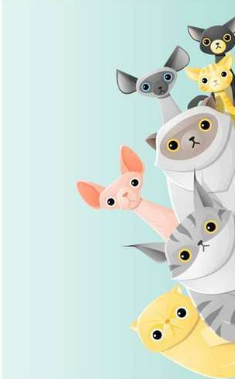
立项汇报
By 一根藤上七朵花
2020.11.9

Slide 2
蔡艳菲✿
丁溪✿
洪林旭✿
王方璇✿
俞思霖✿
张乃川✿
张玉涵✿
Our
Team

Slide 3
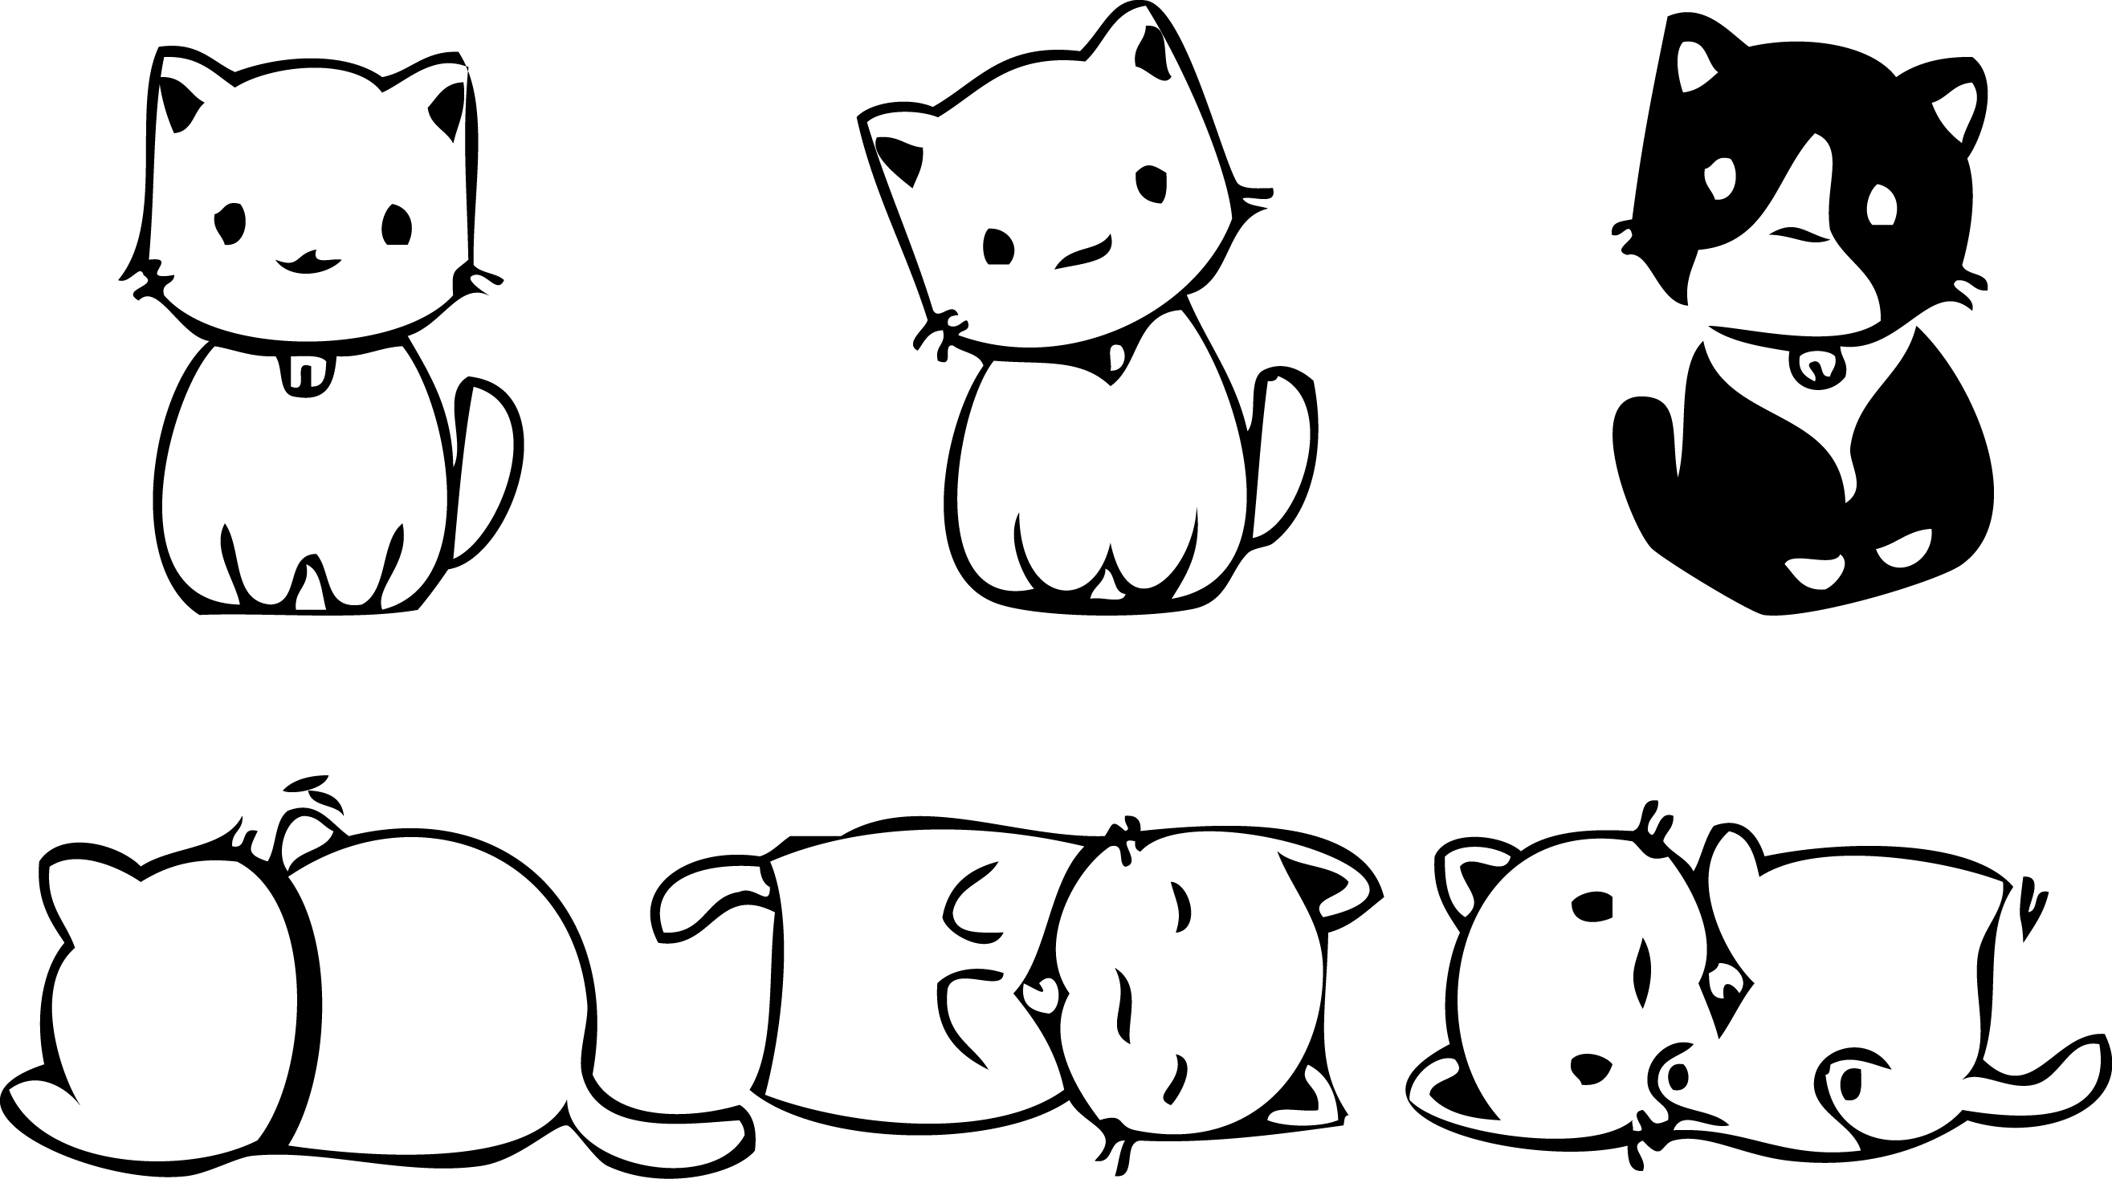
01
需求分析

Slide 4
中小学生（主要用户群体）
老师
家长
国家政策

Slide 5
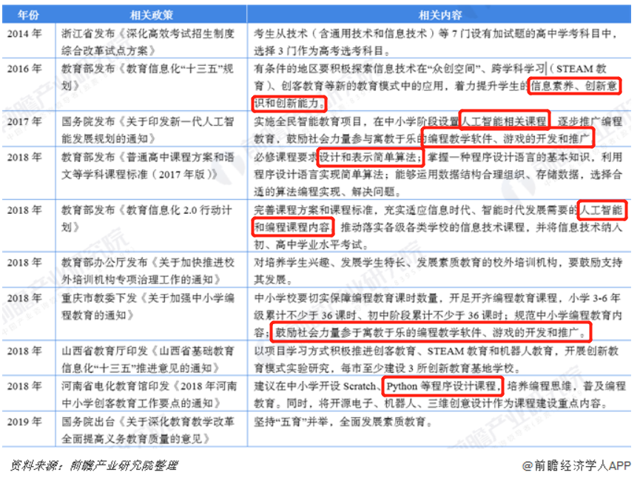

Slide 6
02
功能设计

Slide 7
分年龄段设定“段位”
小游戏形式
过关星级奖励
小学4/5/6年级——语法段，涉及较为基础的语法知识；
初中1/2/3年级——算法段，涉及基础的算法和结构。
闯关模式，一个关卡为一张新地图并设置一个知识点,难度由易到难。
类似于Q版泡泡堂，玩家通过几个命令按钮来控制人物的前进完成各种场景的任务
每次通关后，根据过关策略给出相应星级奖励，三颗星为最高等级。
根据累计星数解锁段位，以此激发孩子兴趣。

Slide 8
03
ABC分析

Slide 9
ABC分析
Approach
Benefit
Competitors
做法
(期望的)优势
竞争
趣味性：有趣不突兀
实用性：能学到东西
易操作：符合年龄段
市场上已有编程游戏/app，但数量不多；
已有的编程游戏app质量良莠不齐。
Android app开发

Slide 10
谢谢聆听
Thanks For Your Listening

